Slide 1
RAPPORT DE FIN DE FORMATION
Présenté par
GBOUAZO TATO OUMAR

Slide 2
PRESENTATION DE LA FORMATION
UNIVERSITE: HANDONG GLOBAL UNIVERSITY
DUREE: 16 MOIS du 19 août 2016 au 15 décembre 2017
INTITULE DE LA FORMATION: MASTER IN ICT CONVERGENCE

Slide 3
OBJECTIFS DE LA FORMATION
Mettre les TIC au cœur du développement humain
Comprendre le modèle Coréen
Développer l’esprit d’entreprenariat

Slide 4
DEROULEMENT DE LA FORMATION
Cours théoriques et pratiques ( base de données, IoT, Smart City, Machine Learning, web development, ….)
Visites d’entreprises ( Canaan Farm School, samsung, Posco, hyundai, …)
Mémoire de fin de formation

Slide 5
Améliorer les TIC pour une prestation efficace des services publics aux usagers
Cas du ministère de la Fonction publique et de la modernisation de l'administration de la Côte d'Ivoire
Notes:
- Recruiting officials
- Manage the career, pensions and occupational risks of civil servants
- Ensure speed, transparency, and efficiency in the execution of the public service

Slide 6
CONTEXTE
SIGFAE (Système Intégré de Gestion des Fonctionnaires et Agents de l’Etat)
Absence de la large participation des parties prenantes à la conception
Plusieurs services ne sont pas fournis en ligne
Contact entre les agents du ministère et les utilisateurs
Vulnérabilité du système

Slide 7
Problemes
Inefficacité dans l'accomplissement des tâches
Corruption dans les services publics
Opacité du traitement des fichiers (absence de manuel de procédures)
Notes:
Ineffectiveness in the processing of applications
Corruption to speed up the processing of requests
Opacity in the treatment of the requests, it is impossible to know at any moment the evolution of our request

Slide 8
Objectifs de l'étude
Proposer un cadre pour améliorer la prestation de services en ligne
Proposer une stratégie pour mettre en place un service en ligne

Slide 9
Buts de l’Etude
Transparence et responsabilité
Réactivité et qualité des services
Impact de l’étude
Améliorer la bonne gouvernance en Côte d'Ivoire

Slide 10
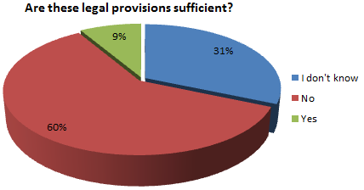
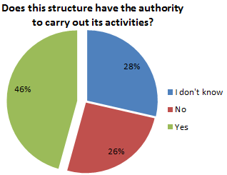
Conclusions de l'étude
Ces lois ou dispositions légales ne garantissent pas la disponibilité en ligne des services. Ces dispositions sont insuffisantes.
Le leadership de la structure de prestation de services en ligne n'est pas suffisant pour lui permettre d'atteindre ses objectifs.
Notes:
Legal provisions are insufficient to promote Onine services
leadership of the online service delivery structure is not strong

Slide 11
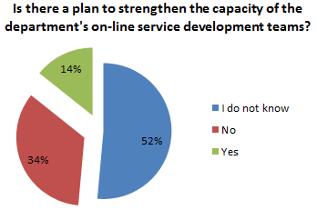
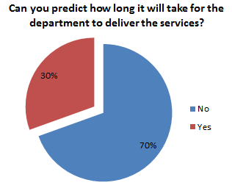
Conclusions de l'étude
Les capacités techniques des agents en charge de la mise en ligne des services ne sont pas mises à jour.
Le délai de livraison du service est long et ne peut être prédit.
Notes:
technical skills of the agents in charge online services are not updated
Current Service delivery time is long and can not be predicted

Slide 12
Conclusions de l'étude
Les études de cas montrent trois facteurs essentiels :
Plan axé sur les TIC pour la prestation de services en ligne
Dispositions légales sur les TIC pour la prestation de services en ligne
Des services en ligne centrés sur les citoyens
Notes:
Plan
since 1960 seven plans have been implemented to improve the use of ICTs in public services in South Korea
Provisions
Data Protection Act (1998): It lays down rules for the way organizations have to treat personal data and information that apply to paper-based and electronic records. In UK
Public Contracts Regulations (2006): The use of electronic means in the public procurement process is regulated by the Public Contracts Regulations 2006
Service for citizen
- Government 3.0 is to make the government more service-oriented, competent, and transparent, thus pursuing the happiness of citizens. (Chung, 2015).

Slide 13
Solution Proposée
Plan cadre de services en ligne
AUTRES MINISTERES / STRUCTURES
OUTILS
COLLABORATIFS
DEVELOPPEMENT D’APPLICATIONS
PLATEFORME
WEB
INTEGREE
RENFORCEMENT DES
CAPACITES
DISPOSITIONS LEGALES ET JURIDIQUES
Notes:
Plan for delivery services: it explicitly describes all the actions and reforms to be implemented. This plan includes all the axes of public service online delivery
Legal Provisions: laws or legal action that will improve the quality of online services. These laws or provisions will make it possible to guarantee the execution of all online service delivery procedures, to guarantee the security and confidentiality of the information collected during the processing of user requests.
Collaboration Tools: Collaboration tools are intended to foster data exchange with other departmental structures and private sector actors involved in the ICT and public services sector.
Capacity building: this initiative will update the Department's technical and material skills. The agents of the ministry in charge of the on-line services will be trained in the new techniques of their profession.
Software development: this initiative will consist of implementing software tools to provide an online service. It will consist of two types of tools. Namely business software and control software.
Other Ministry or structure: this entity will be composed of all the structures involved at both technical and financial level
Integrated Web Platform: it is the web interface that will exist between users of online services and the Ministry

Slide 14
Conclusions
Les services existants en ligne sont inefficaces pour fournir des services de bonne qualité aux utilisateurs.
Un cadre a été proposé basé sur la norme internationale et les réalités locales
La mise en œuvre de la solution proposée dans cette étude améliorera la qualité des services en ligne au sein du ministère.
Les futurs chercheurs peuvent mener une étude au niveau national pour la mise en œuvre de la prestation de services en ligne.
Notes:
This study shows several positive and negative factors in the implementation of online services within this Ministry:

Slide 15
Recommandations
Le ministère devrait revoir son cadre régissant
l'activité des services en ligne.
Le ministère devrait fournir une disposition légale
pour tout le processus de processus en ligne
Standardisation des procédures pour tous les
départements du ministère.
Développer de nouveaux logiciels ou modules à
utiliser dans les différents départements du ministère et améliorer les outils TIC existants.

Slide 16
PERSPECTIVES - Plan d’actions
Améliorer le niveau de traçabilité des services en ligne
Mettre en place un comité de réflexion sur les procédures
Développer un guide d'évaluation de service
Produire une description explicite des procédures pour chaque département
Mise en place d'un système de suivi des activités visant à donner le statut d'exécution des demandes à tout moment
Améliorez le gain de temps grâce aux services en ligne lors du traitement des demandes des utilisateurs
Mettre en place un comité technique de réflexion sur l'échange de données
Organiser des échanges et des sessions de formation pour les utilisateurs
Mise en place d'une plateforme collaborative entre le Ministère et les structures externes impliquées dans l'exécution de ses services
Un système d'alerte pour les agents en cas de dépassement du temps nécessaire à l'exécution des tâches doit être mis en place

Slide 17
PERSPECTIVES - Plan d’actions
Améliorer les ressources pour mettre en œuvre la production de services en ligne
Créer un comité de réflexion sur les lois et dispositions légales relatives aux services en ligne
Proposer des lois et des dispositions améliorant le cadre légal actuel pour les services en ligne
Organiser une réunion annuelle pour évaluer les lois et les dispositions en vigueur concernant les services en ligne
Extension des lois en faveur de la mise en ligne des services
La mise à jour des lois existantes sur la fourniture en ligne de services
Etude approfondie de la structure en charge de la mise en ligne des services
Un plan pour renforcer les capacités techniques des fonctionnaires du ministère
Concevoir un plan de mobilisation des ressources financières avec les partenaires au développement
Organiser des réunions avec des partenaires techniques et financiers
Rendre effective l’utilisation des services en ligne
Produire un rapport sur le niveau d'utilisation des services en ligne
Mettre en ligne deux nouveaux services par an
Une plateforme web peut être mise en place pour traiter les plaintes des utilisateurs
Organiser des réunions d'échanges avec les utilisateurs afin d'évaluer les outils de services en ligne

Slide 18
Merci

